Slide 1


Kā pievienot papildu vērtību zivīm un zivsaimniecības produktiem
Kaspars Erts
Mārketinga vadītājs
SIA "Karavela"
Zivsaimniecības konference 2025

Slide 2
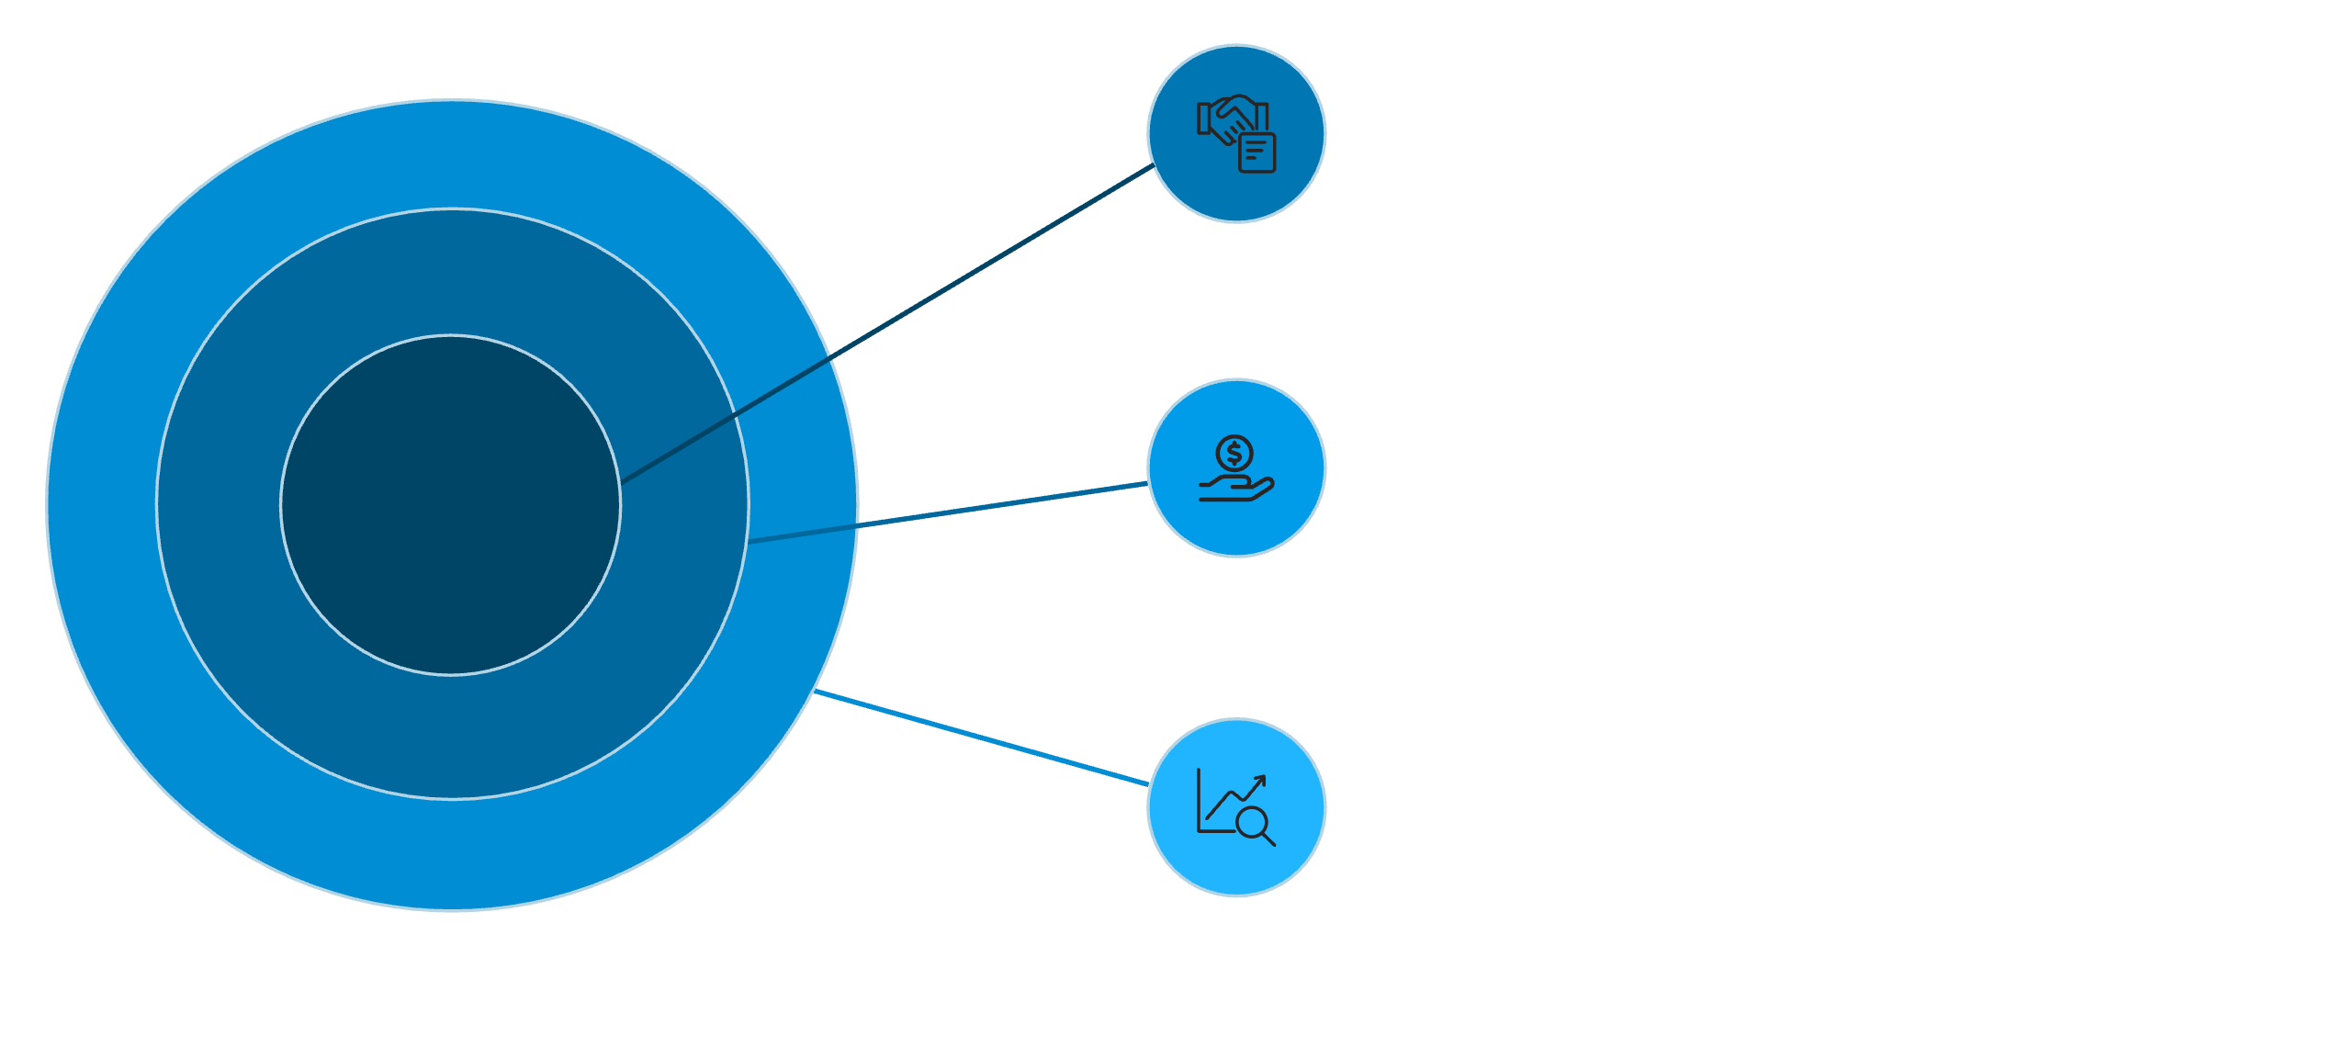



MĒRĶIS
Rosināt diskusiju par jauna, augstas pievienotās vērtības produkta ieviešanu Latvijas zivjrūpniecībā.
Nozares partneru sadarbība
Veicināt sadarbību starp nozares partneriem
Atbalsta mehānismi
Apzināt finansējuma piesaistes iespējas projekta realizācijai
Pievienotās vērtības radīšana
Attīstīt jaunu, eksportspējīgu produktu no Baltijas jūras brētliņām un reņģēm

Slide 3

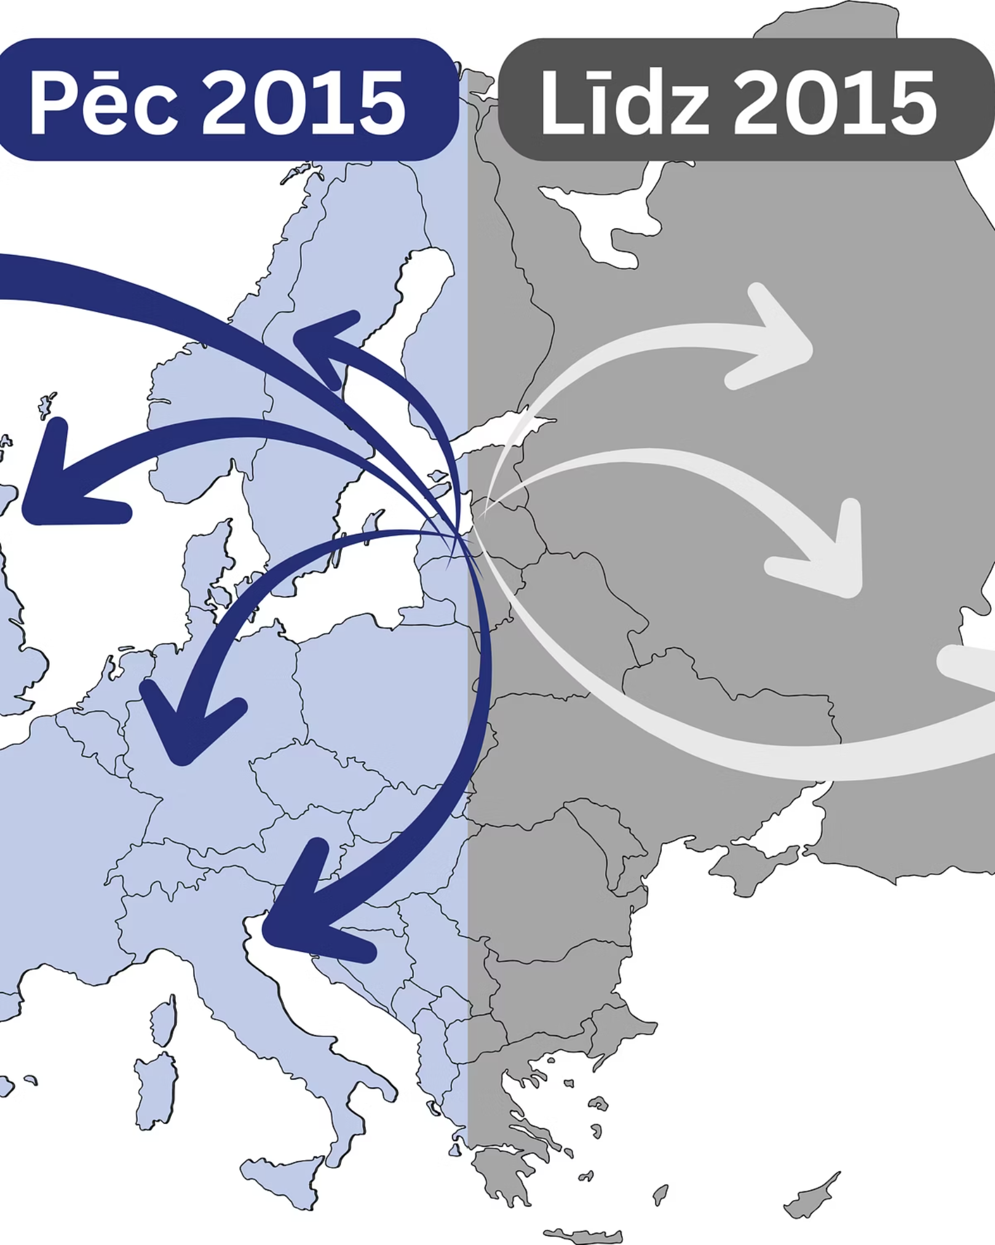
2015 - PAGRIEZIENA PUNKTS LATVIJAS ZIVJRŪPNIECĪBAS EKSPORTAM
LĪDZ 2015
2015
Latvijas zivjrūpniecības eksporta galvenais noieta tirgus bija Krievija un austrumu tirgi ar tradicionāliem produktiem
Kopīgas izpratnes veidošanās par to, kā Baltijas jūras renģi un brētliņu komercializēt un veiksmīgi pārdot Rietumos kā sardīni.
ŠODIEN
2015. gada mērķus un uzdevumus esam sasnieguši!
Ko varam darīt vēl, lai vairotu pievienoto vērtību zivsaimniecības produktiem, it sevišķi izmantojot Baltijas jūrā pieejamos resursus?

Slide 4

BALTIJAS JŪRAS BRĒTLIŅAS JEB RIGA SARDINES
Rīgas sardīnes
Strādājam pie Baltijas jūras brētliņas popularizēšanas un pozicionējam kā senām tradīcijām bagātu, augstas kvalitātes produktu
Ir izstrādāts kvalitātes standarts un radīts “Rīgas sardīnes” stāsts ar kvalitātes zīmi, kas apliecina produkta atbilstību noteiktajiem kritērijiem.
Esam pierādījuši, ka spējam radīt starptautiski atzītus, augstas kvalitātes produktus izmantojot mūsu vietējos resursus!
www.rigasardines.com

Slide 5
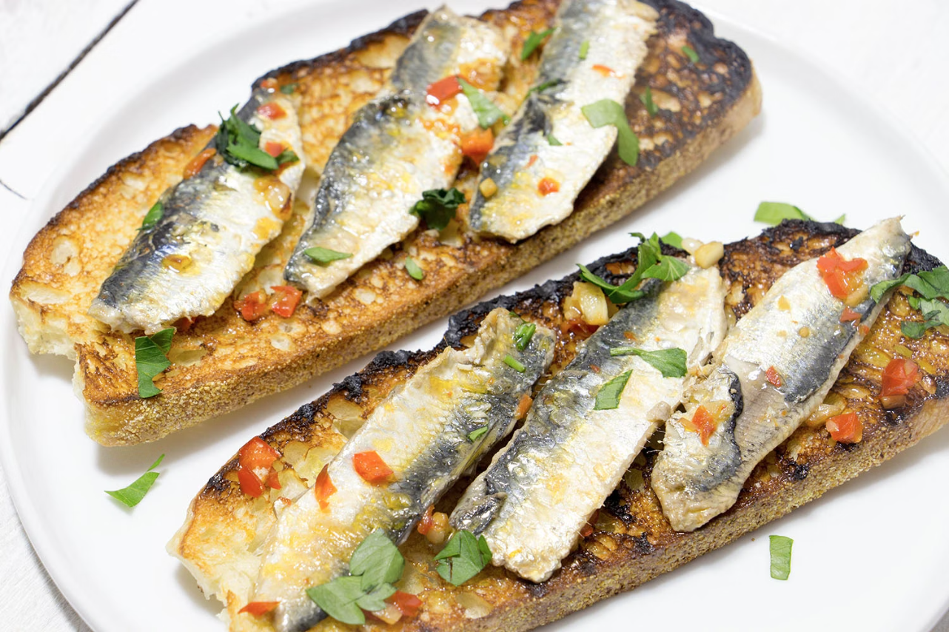
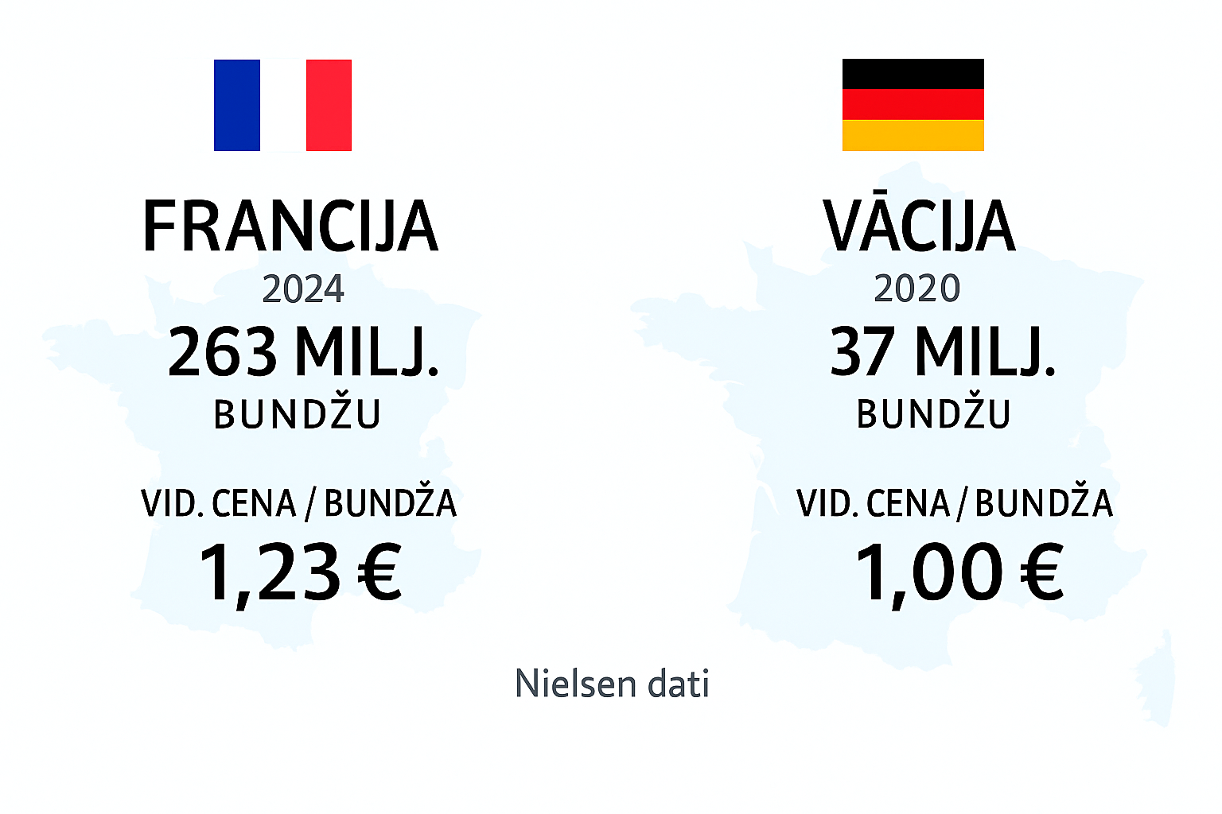
NĀKAMAIS SOLIS – BRĒTLIŅU FILEJU KONSERVI
Jauns produkts ar lielu potenciālu
Brētliņu fileju konservi būtu loģisks turpinājums Latvijas zivjrūpnieku produktu sortimenta papildinājumam – augstvērtīgs, ērts un pieprasīts produkts Eiropas tirgos.
Francijas un Vācijas sardīņu tirgus
No šī apjoma aptuveni 10% ir sardīņu filejas
Lai attīstītu un radītu konkurētspējīgu piedāvājumu eksporta tirgos, jāizpildās vairākiem priekšnosacījumiem

Slide 6
PRIEKŠNOSACĪJUMI
01
02
Filetēšanas procesa mehanizācija
Izmaksu optimizācija
Modernas iekārtas fileju apstrādei – ātrums un efektivitāte
Sasniegt fileju cenu 2.50 – 3.00 EUR/kg, lai nodrošinātu konkurētspējīgu produkta gala cenu
03
04
Produktu izstrāde eksporta tirgiem
Kopīga vēlme un iesaiste
Izprast klientu prasības dažādās valstīs un pielāgot produktu
Nepietiek tikai ar zivjrūpnieku interesi, nepieciešama plašāka zivsaimniecības nozares ieinteresētība

Slide 7







PIEVIENOTĀS VĒRTĪBAS RADĪŠANA
Pārstrādātāji
Zvejnieki
izstrādā produktus, kā alternatīvu jau esošajam sardīņu fileju piedāvājumam eksporta tirgos
Nodrošina kvalitatīvu izejvielu (brētliņu filejas)
Fondu atbalsts
Kopīga ieinteresētība
Pieejamais finansējums filetēšanas iekārtām
Abpusēji izdevīgi nosacījumi, kopīga atbildība un ilgtermiņa partnerība

Slide 8


PIEVIENOTĀ VĒRTĪBA SĀKAS KRASTĀ –
AR MŪSU KOPĪGU VĒLMI DARĪT VAIRĀK!

